Slide 1
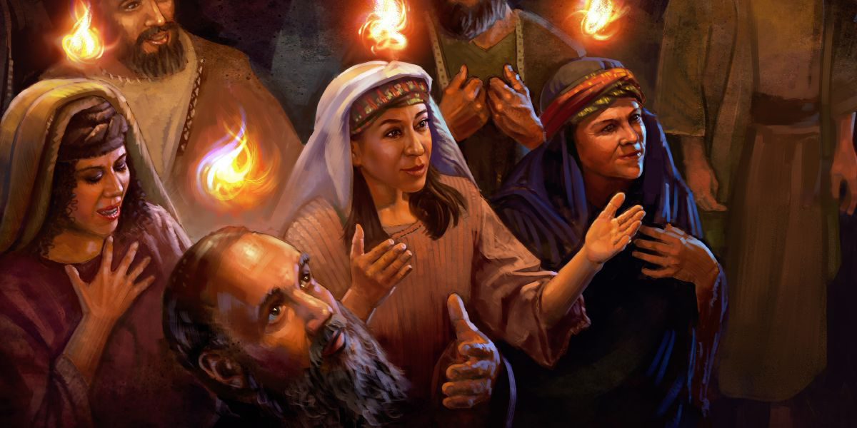
CINCIZECIMEA
Studiul 2 pentru 14 iulie 2018

Slide 2
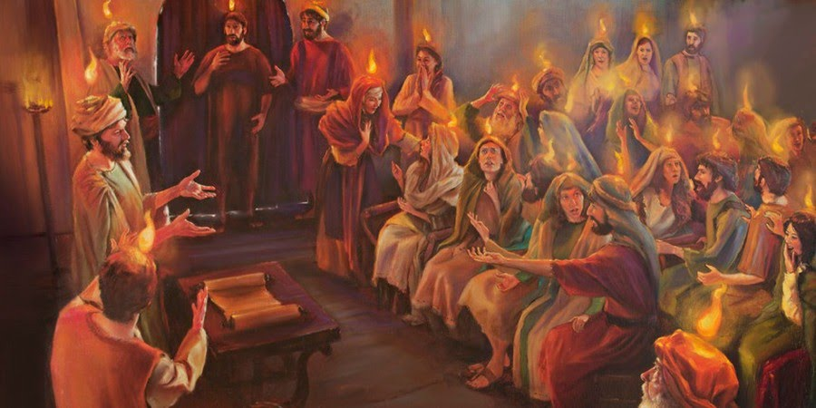
„Dumnezeu a înviat pe acest Isus, şi noi toţi suntem martori ai Lui. Şi acum, odată ce S-a înălţat prin dreapta lui Dumnezeu şi a primit de la Tatăl făgăduinţa Duhului Sfânt, a turnat ce vedeţi şi auziţi.” (Faptele apostolilor 2:32,33)

Slide 3
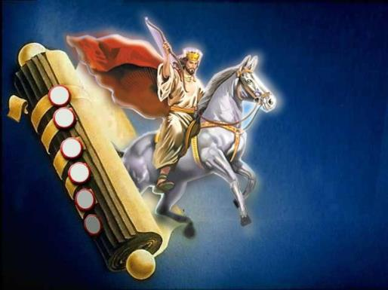
Capitolul 2 din Fapte prezintă actul inaugurării recent formatei biserici creştine.
Într-o singură zi, s-au convertit 3000 de oameni. Mulţumită puterii Duhului Sfânt, biserica „a pornit biruitoare şi ca să biruiască” (Apocalipsa 6:2).
Fapte 2:1-3.
Ploaia timpurie.
Fapte 2:4-13.
Darul limbilor.
Fapte 2:14-32.
Prima predică.
Fapte 2:33-36.
Înălţarea lui Isus.
Fapte 2:37-41.
Cele dintâi roade.

Slide 4
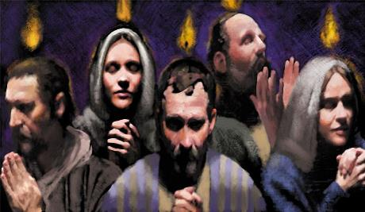
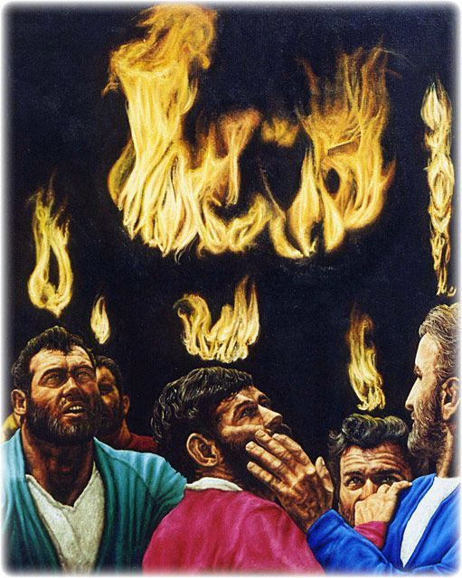
PLOAIA TIMPURIE
Fapte 2:1-3
„Deodată, a venit din cer un sunet ca vâjâitul unui vânt puternic şi a umplut toată casa unde şedeau ei. Nişte limbi ca de foc au fost văzute împărţindu-se printre ei şi s-au aşezat câte una pe fiecare din ei” (Fapte 2:2-3)
Prin pocăinţă, laudă şi rugăciune, ucenicii au ajuns la o stare de unitate desăvârşită.
Erau pregătiţi să primească promisiunea Duhului Sfânt, cunoscută drept „ploaia timpurie” (Ioel 2:23). Acest act a fost însoţit de manifestări extraordinare.
Cu toate că Duhul a lucrat totdeauna prin oameni, în acest moment a fost revărsat în plinătatea Sa. A fost răspunsul primei mijlociri a lui Isus înaintea Tatălui (Ioan 14:16). Această experienţă s-a repetat şi în alte ocazii; şi se va repeta cu aceeaşi intensitate înaintea celei de-a Doua Veniri („ploaia târzie”).

Slide 5
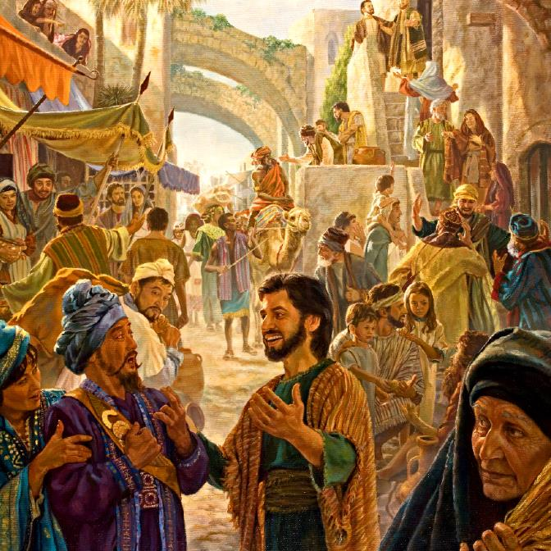
DARUL LIMBILOR
Fapte 2:4-13
Duhul Sfânt se manifestă prin diverse daruri (1 Corinteni 12:4-11). Această varietate de daruri este dată spre binele bisericii a.î. Evanghelia să fie predicată cu eficienţă.
Ascultarea făgăduinţelor în limba maternă a ajutat enorm ascultătorii să înţeleagă adevărurile prezentate de către ucenici.
Acest dar s-a repetat în casa lui Corneliu (Fapte 10:46; 11:15-17). Mai apoi, se vorbeşte despre un dar al limbilor diferit, dar pe care nimeni nu îl înţelege, şi care are nevoie să fie interpretat (1 Corinteni 14:2, 5, 13).
Totuşi, unii au dorit să îşi bată joc de acest dar (Fapte 2:13), pentru a contracara lucrarea ucenicilor.
Ei erau uimiţi şi se minunau, zicând: „Iată, nu sunt oare galileeni toţi aceştia care vorbesc?!” (Fapte 2:7-8 NTR)

Slide 6
„Evreii se răspândiseră prin aproape toate naţiunile şi vorbeau diferite limbi. Ei au venit de la distanţe mari la Ierusalim şi, pentru un timp, au rămas să locuiască acolo, ca să poată participa la sărbătorile religioase aflate atunci în desfăşurare şi să respecte cerinţele lor. Când se adunau, fiecare vorbea limba pe care o cunoştea. Această diversitate de limbi era un mare obstacol pentru lucrarea servilor lui Dumnezeu de a vesti doctrina Domnului Hristos până la marginile pământului. Pentru oameni, desăvârşita confirmare a mărturiei pe care o dădeau apostolii pentru Hristos a fost aceea că Dumnezeu le-a suplinit lipsurile în chip minunat. Duhul Sfânt a făcut pentru ei ceea ce ei n-ar fi putut face singuri într-o viaţă întreagă; de-acum puteau să răspândească adevărul evangheliei peste hotare, vorbind cu acurateţe limba celor pentru care lucrau. Acest dar miraculos era cea mai puternică dovadă pe care o puteau prezenta lumii că însărcinarea lor purta sigiliul cerului.”
E.G.W. (Istoria mântuirii, pag. 242)

Slide 7
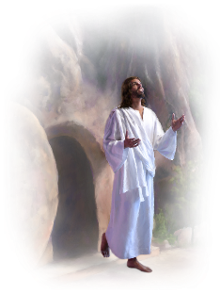
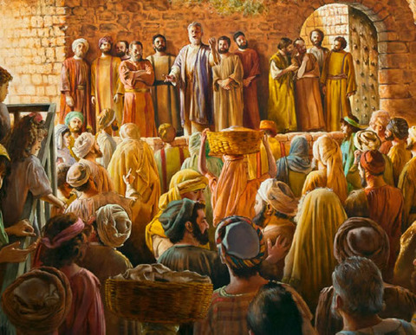
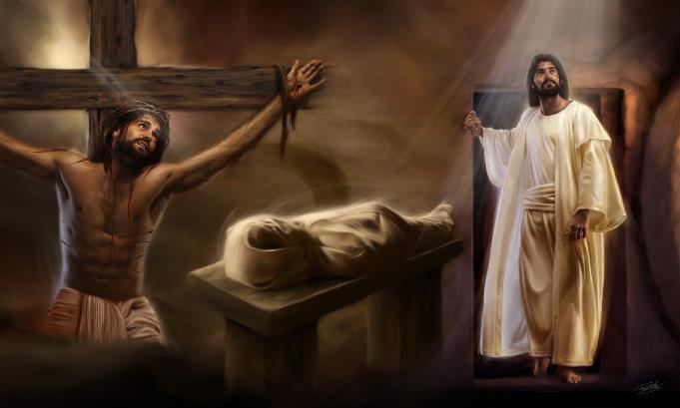
PRIMA PREDICĂ
Fapte 2:14-32
„Dumnezeu a înviat pe acest Isus, şi noi toţi suntem martori ai Lui.” (Fapte 2:32)
Răspunzând batjocurilor, Petru a început un discurs explicând ceea ce se întâmpla, în lumina Cuvântului lui Dumnezeu.
A folosit pasajul din Ioel 2:28-32 pentru a explica faptul că, în ultimele zile, va fi revărsat Duhul Sfânt (aşa cum se întâmpla în acel moment).
Imediat apoi L-a prezentat pe Isus şi lucrarea Sa, moartea şi învierea Sa. Din nou şi-a susţinut argumentele cu texte biblice (Psalmii 16).
Din această primă predică învăţăm că, pentru a aduce oamenii la Adevăr, este necesar să li-L prezentăm pe Isus, folosind ca bază Biblia.

Slide 8
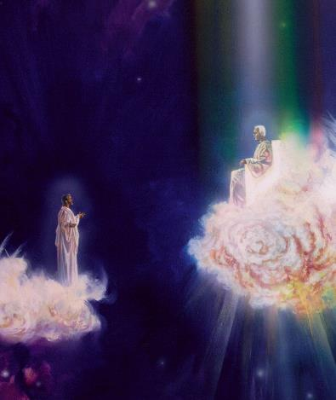
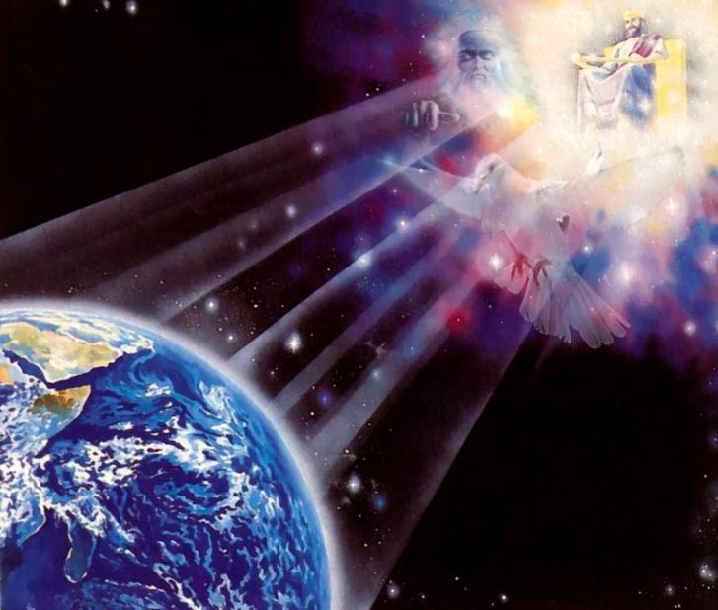
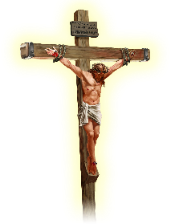
PROSLĂVIREA LUI ISUS
Fapte 2:33-36
„Să ştie bine dar, toată casa lui Israel, că Dumnezeu a făcut Domn şi Hristos pe acest Isus pe care L-aţi răstignit voi.” (Fapte 2:36)
În a treia parte a mesajului Său, Petru a vorbit despre înălţarea lui Isus la cer, citând din nou un verset biblic: Psalmii 110:1.
Sacrificiul realizat la cruce a fost recompensat de Tatăl prin punerea lui Isus la dreapta Sa.
Revărsarea Duhului Sfânt a fost consecinţa directă a acestei proslăviri.
Astfel, crucea a fost prezentată clar înaintea mulţimii ca unic mijloc de mântuire.

Slide 9
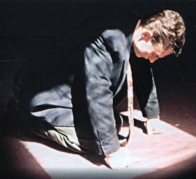
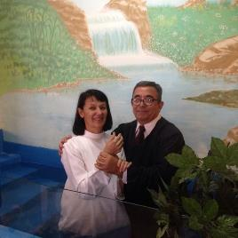
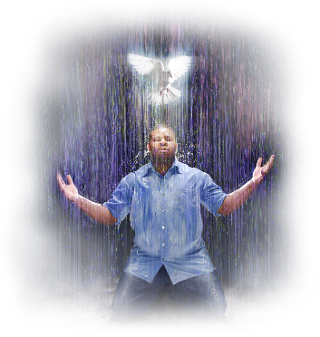
CELE DINTÂI ROADE
Fapte 2:37-41
„Cei ce au primit propovăduirea lui au fost botezaţi; şi în ziua aceea, la numărul ucenicilor s-au adăugat aproape trei mii de suflete” (Fapte 2:41)
Primele roade ale lucrării Duhului Sfânt prin biserica Sa au fost 3.000 convertiţi.
Convinşi de Duhul Sfânt de păcatele lor, au întrebat în ce fel pot obţine iertarea. Petru le-a prezentat cele două cerinţe de bază pentru a primi iertarea:
Pocăinţa. Dorinţa vehementă de depărtare de păcat. Un răspuns pozitiv la chemarea Duhului.
Botezul. Manifestarea publică a schimbării produse în inimă.
Pe lângă iertarea păcatelor, au primit şi darul Duhului Sfânt. În acest fel, credincioşii sunt capabili să îndeplinească misiunea la care biserica a fost chemată.

Slide 10
„Când ia inima în stăpânire, Duhul lui Dumnezeu transformă viaţa. Gândurile păcătoase sunt înlăturate, faptele rele sunt părăsite, iubirea, umilinţa şi pacea iau locul mâniei, invidiei şi certurilor. Bucuria ia locul întristării, iar faţa oglindeşte lumina cerească. Nimeni nu vede mâna care ridică povara, nimeni nu vede lumina care se coboară de sus. Binecuvântarea vine atunci când sufletul se predă prin credinţă lui Dumnezeu. Apoi, acea putere pe care nici un ochi omenesc nu o poate vedea creează o făptură nouă, după chipul lui Dumnezeu.”
E.G.W. (Hristos Lumina Lumii, pag. 173)

